Slide 1

Vysoká škola technická a ekonomická v Českých Budějovicích
Ústav technicko-technologický
Zhodnocení efektivity výrobního procesu ve vybrané společnosti
Autor: Kristýna Norková, 24335
Vedoucí práce: Ing. Martin Telecký, Ph.D.
Oponent: Ing. Ondřej Heppler
České Budějovice, Leden 2022

Slide 2
Osnova
Motivace a důvody k řešení daného problému
Cíl práce
Výzkumné otázky
Použité metody
Současný stav a navrhované řešení
Dosažené výsledky a přínos práce
Závěrečné shrnutí
Odpovědi na otázky vedoucího a oponenta

Slide 3
motivace a důvody k řešení daného problému
Jasně patrné přínosy pro vybranou společnost
Potřebné zlepšení zásobování výrobní linky
(např. z důvodu nízké ergonomie, plýtvání časem, přehlednosti)
Uvolnění Handlera pro zásobování další výrobní linky

Slide 4
cíl práce
Cílem práce je zhodnocení efektivity montážní linky v rámci výrobního procesu pomocí vybraných metod operačního výzkumu.

Slide 5
výzkumné otázky
Jak je v současné době řešeno zásobování montážní linky?
Je současný způsob zásobování jednotlivých lokací vhodný?
Jaké řešení by mohlo pomoci zredukovat nevýhody současného způsobu zásobování lokací?
Je navrhované řešení efektivní?

Slide 6

použité metody
Analýza dokumentů
Metoda pozorování (měření)
Metoda analýzy
Metoda modelování
Analýza obalu dat (DEA) – BCC model

Slide 7
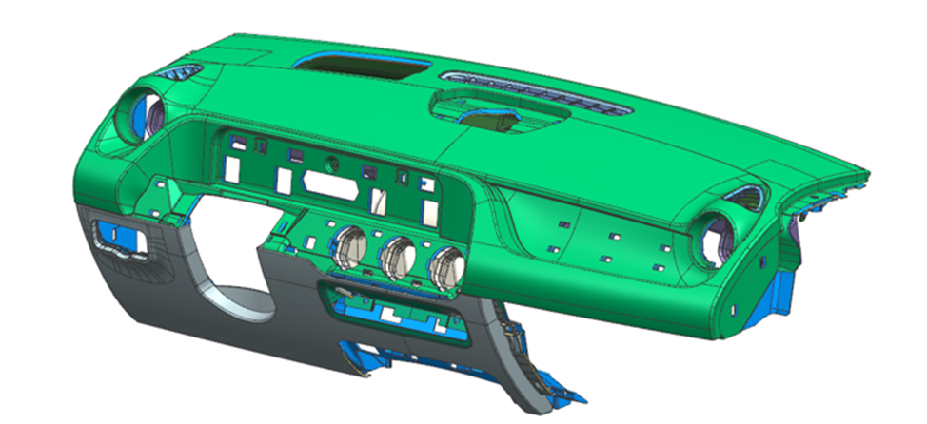
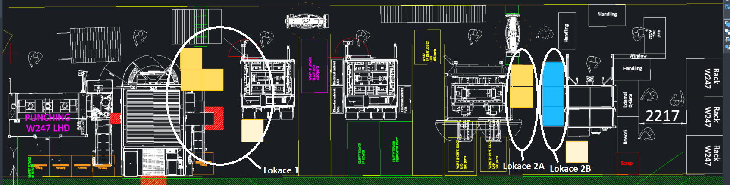
Montážní linka a její zásobování
Výstupní produkt
Nevýhody současného stavu:
Prostoje
Štíhlá výroba – Standard 5S, Plýtvání
Ergonomie
Zásobování komponenty - Lokace

Slide 8
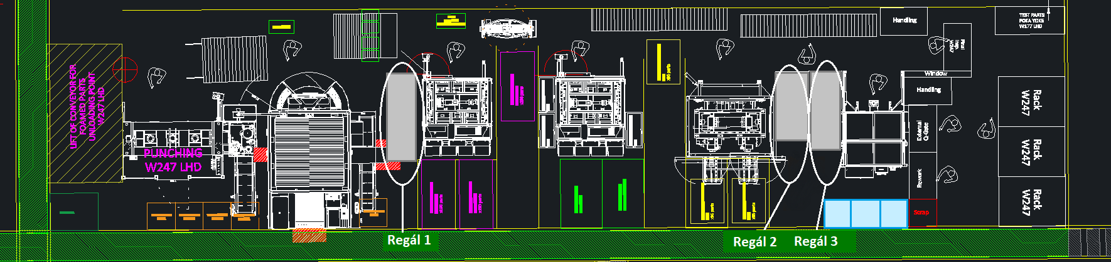
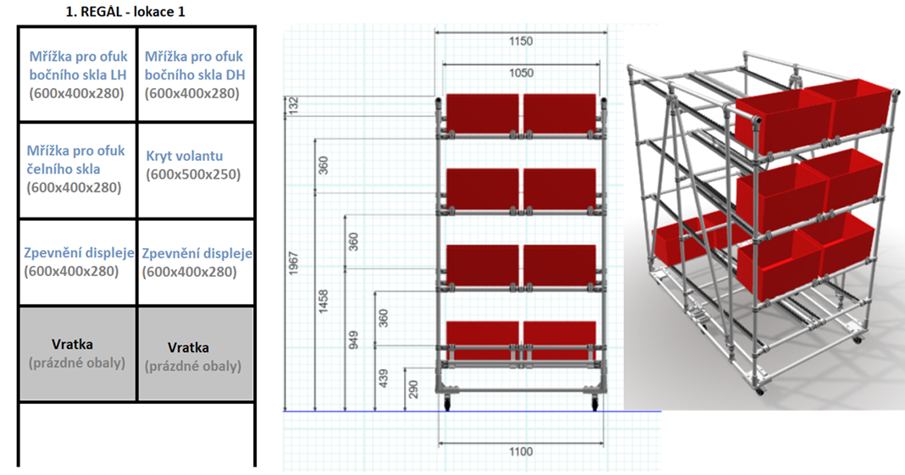
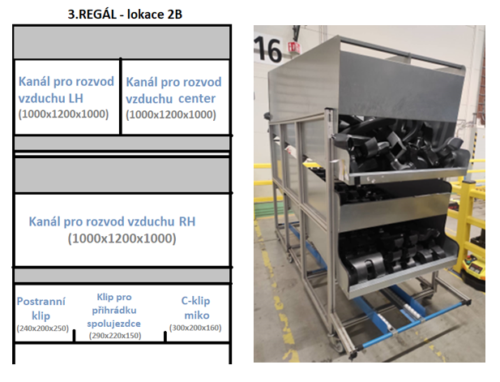
Spádové regály
Rozmístění regálů
Varianty regálů

Slide 9
dosažené výsledky a přínos práce

Slide 10
dosažené výsledky a přínos práce

Slide 11
dosažené výsledky a přínos práce
Pořizovací cena regálů: 281 000Kč
Návratnost investice na základě snížení nákladů na Handlera a Operátory: 32,6 dní
Zhodnocení efektivity implementace regálů:
Metoda DEA (Minimalizace vstupů a maximalizace výstupů, metoda BCC)
Výsledek: 100% efektivní

Slide 12
stručné závěrečné shrnutí
Problém - zásobování montážní linky komponenty
Po implementaci regálů:
  Zvýšení ergonomie a dodržení standardu 5S, snížení plýtvání, nižší riziko prostojů
  Úspora Operátora, více času pro Handlera (zásobování dalšího pracoviště)
  Potvrzená efektivita řešení
Brzká návratnost investice
Realizace nezastaví výrobu
Vybraná společnost vážně uvažuje o realizaci

Slide 13
odpovědi na otázky vedoucího práce a oponenta
Jakou jinou metodou byste analyzovala Vaše téma?
Během výpočtů jste pro mzdy Handlera a Operátora použila hrubou nebo superhrubou mzdu?

Slide 14

Děkuji za pozornost!

